Slide 1
Liceo n°1 Javiera Carrera
Dpto de Artes Visuales
Coordinadora: Eslovenia Urbina
UNIDAD I
“GRABADO Y LIBRO DE ARTISTA”

Slide 2
OBJETIVOS DE APRENDIZAJE:
CONTENIDOS:
OA4:Realizar juicios críticos de manifestaciones visuales considerando las condiciones contextuales de su creador y utilizando criterios estéticos pertinentes. OA3: Crear proyectos visuales basados en imaginarios personales, investigando en medios contemporáneos como el libro de artista y arte digital.
Libro de Artista: significado, propósito expresivo y características estéticas visuales. Creación del libro de artista: Sentimientos y emociones, como propósito expresivo.

Slide 3
Instrucciones:
➽Este material pedagógico tiene como finalidad introducir el contenido de la
primera Unidad “Grabado y libro de artista” para realizar posteriormente la segunda actividad de Artes Visuales. ➽Para poder escuchar los audios descargue el PPT, ábralo desde su computador e inicie la presentación. ➽Ajuste el volumen antes de comenzar.

Slide 4
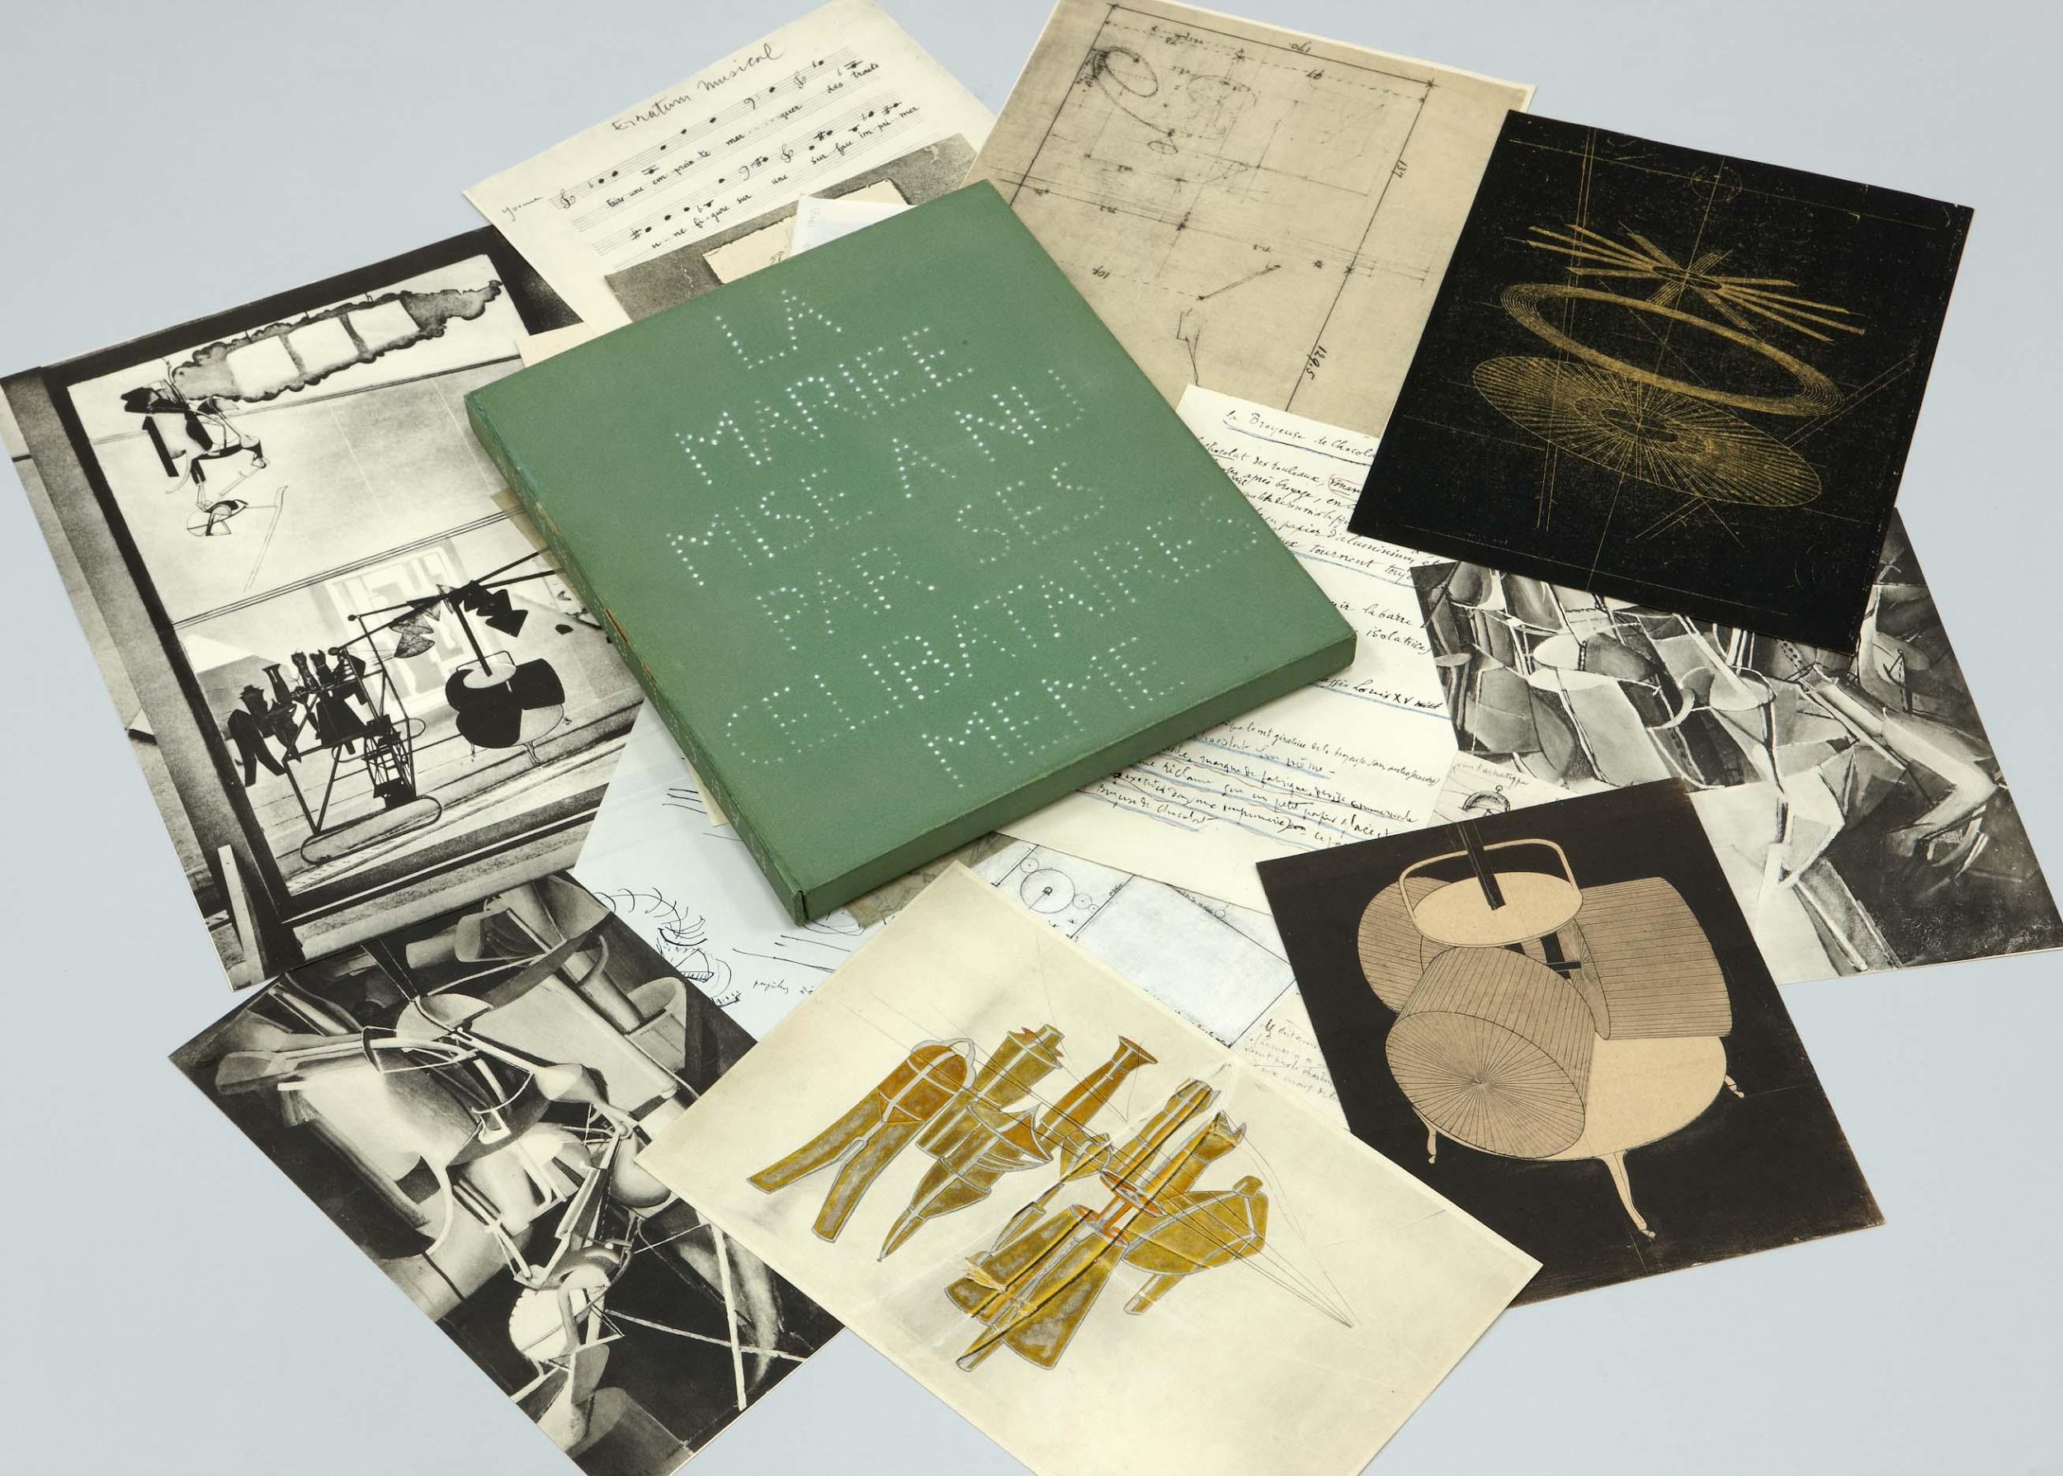
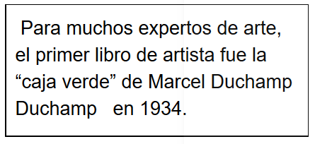
¿Qué es un libro de artista y cuál es su objetivo?
¿Desde cuando se realizan libros de artistas?

Slide 5
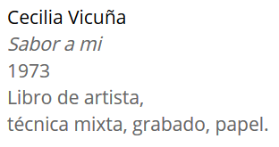
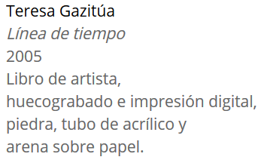
¿Qué artistas han realizado estos libros?
¿Existen libros de artistas chilenos?
1
2
3

Slide 6
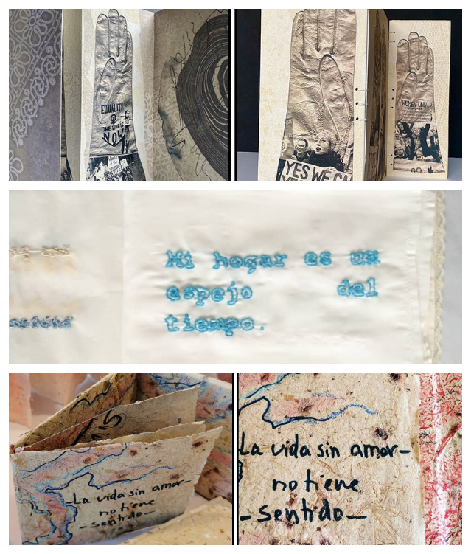
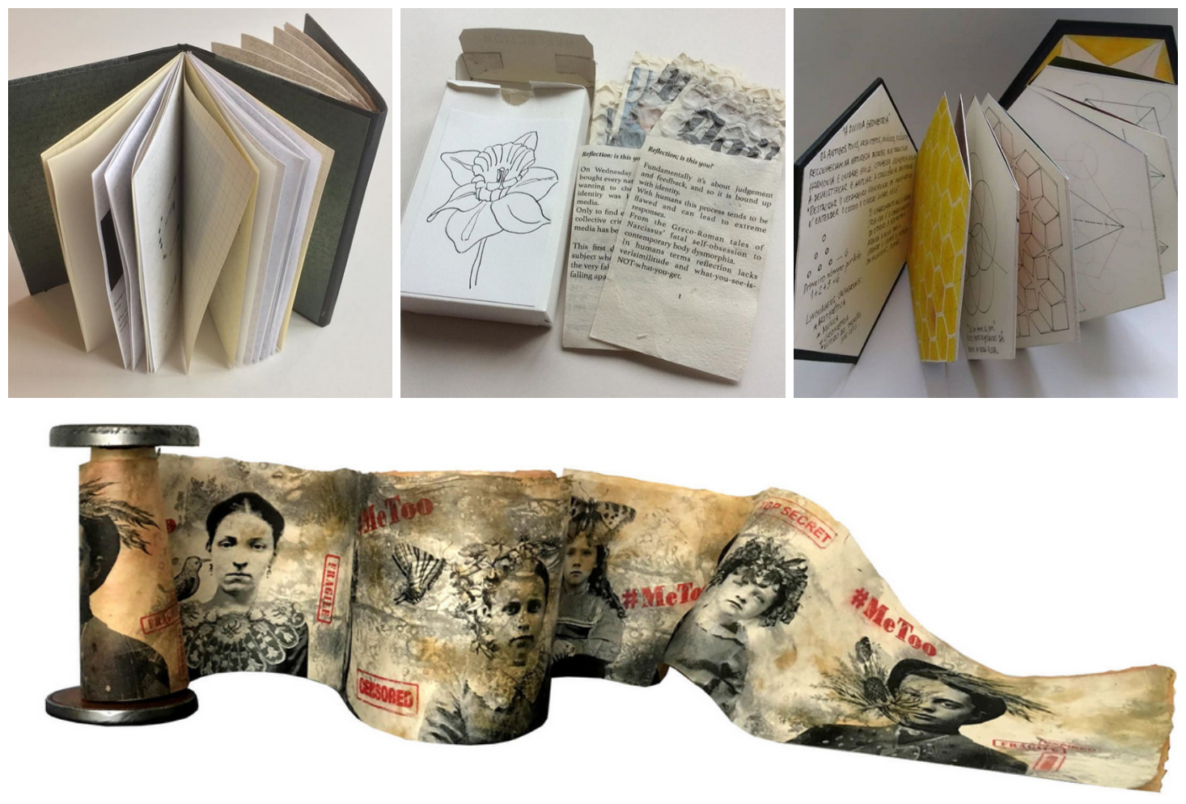
¿Qué temas se pueden abordar en un libro de artista?
¿Qué formas puede tomar el libro de artista?
1
2
1
2
3
3
4

Slide 7
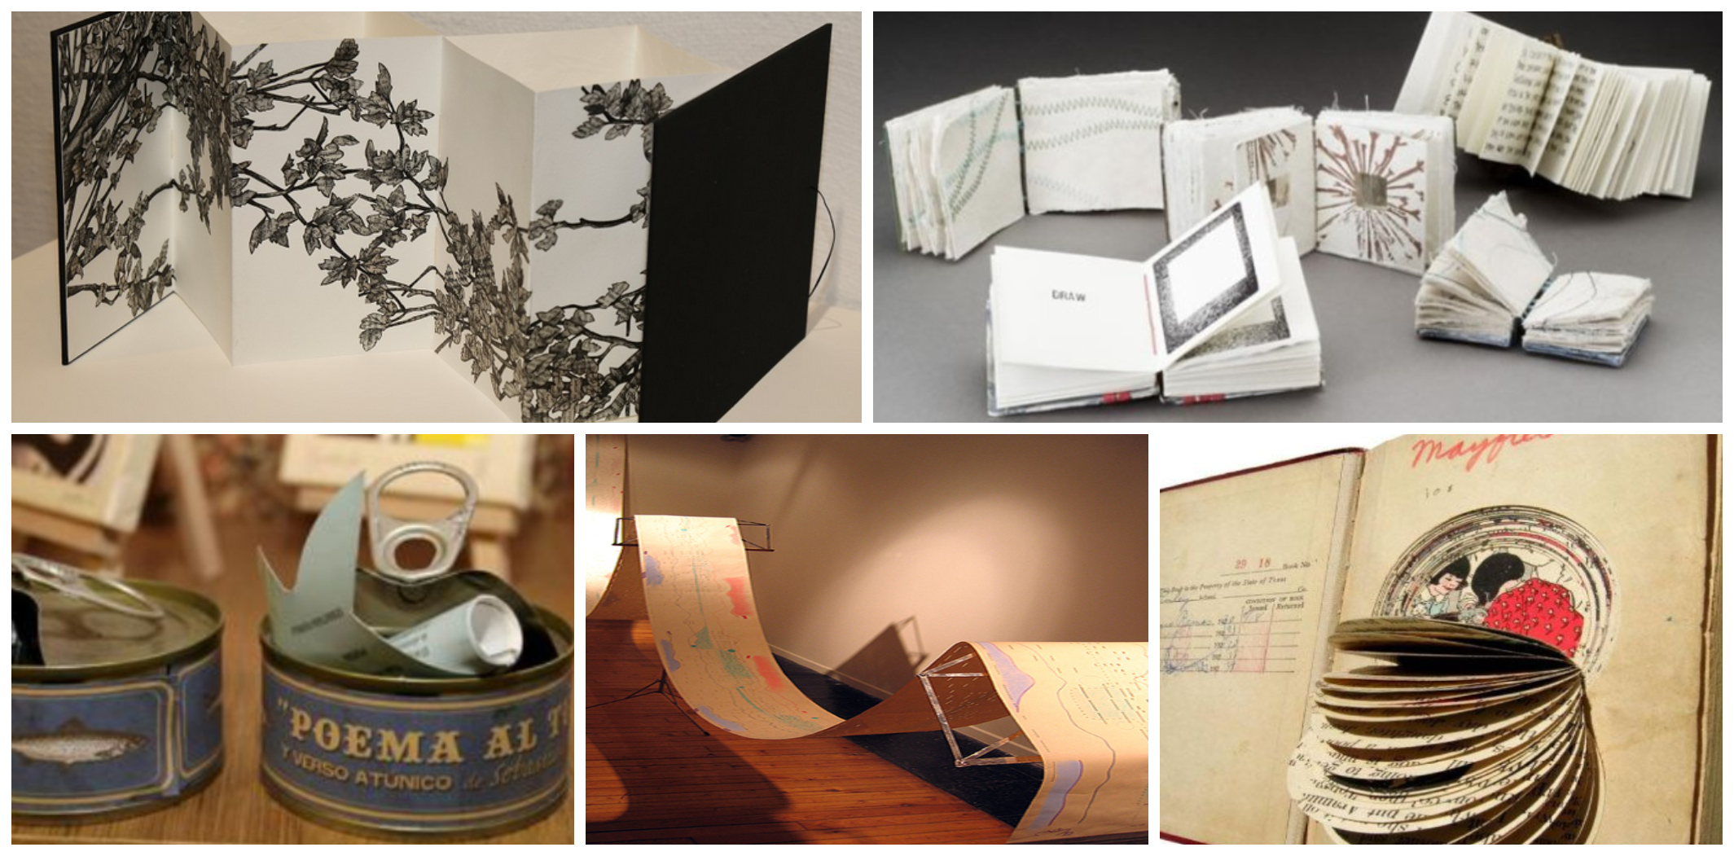
¿Cual es la clasificación que tiene un libro de artista?
1
2
3
4
5

Slide 8
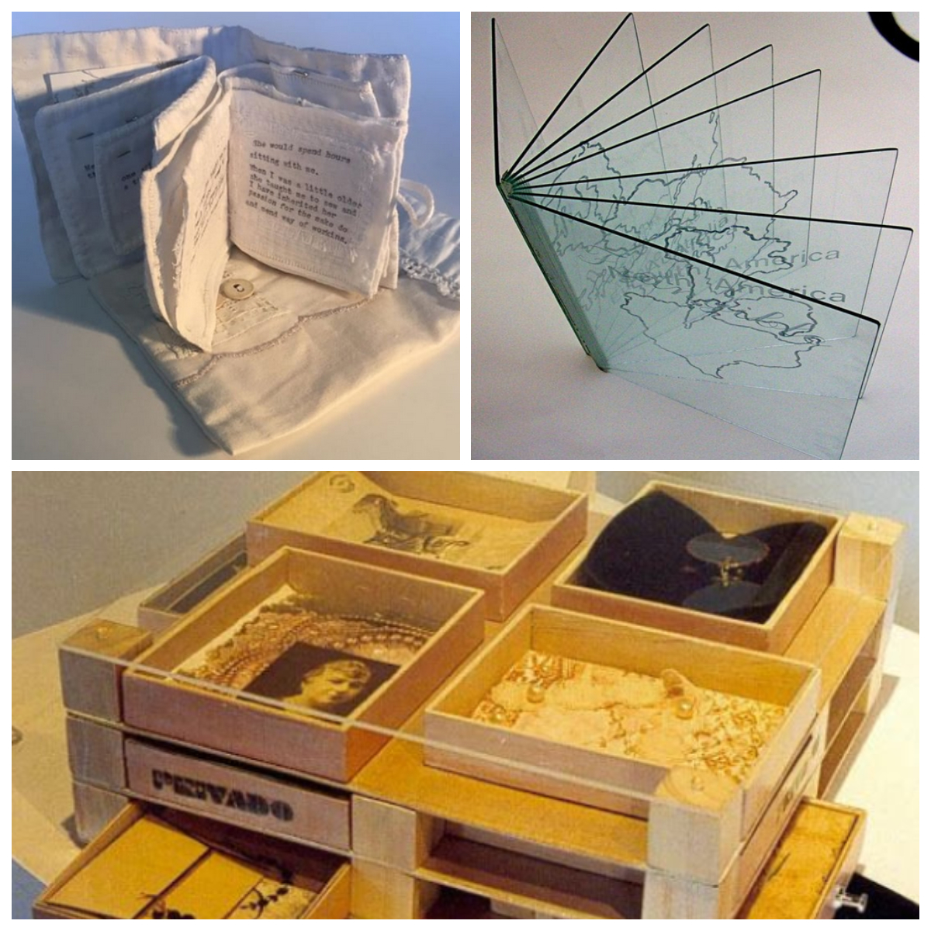
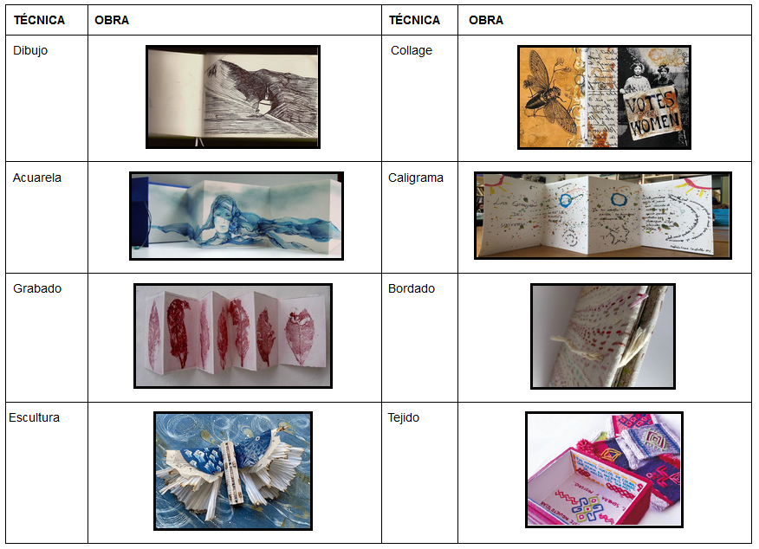
¿Qué técnicas se pueden encontrar en un libro de artista?
¿Qué materiales se pueden utilizar en la construcción
de un libro de artista?
1
2
3

